Slide 1
Presentasi Prototipe
Kelompok 1 IoT
<SOFTWARE>
Rizqy Ilmi Naufal 1101183410
Afifah Nur Ariani 1101183415
Luthfi Nur'adli 1101184296
M Gibran Ramadhan 1101180291

Slide 2
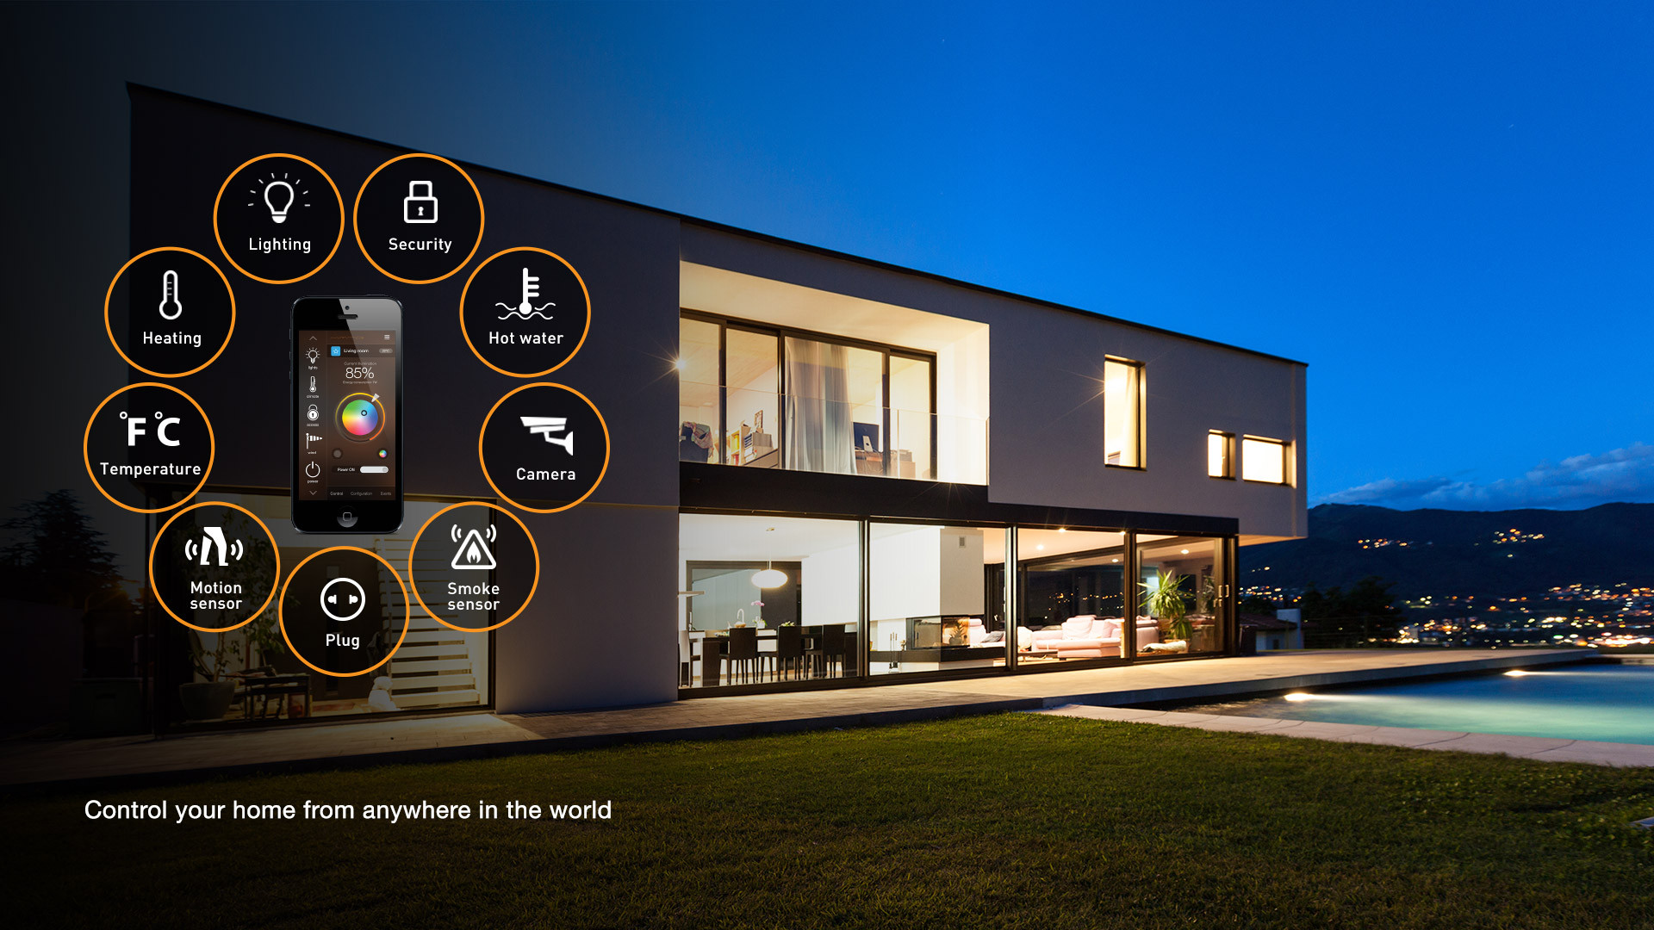
SMARTHOUSE
Sistem rumah cerdas (Smart Home ) adalah sebuah sistem aplikasi yang merupakan gabungan antara teknologi dan pelayanan yang dikhususkan pada lingkungan rumah dengan fungsi tertentu yang bertujuan untuk meningkatkan efisiensi, kenyamanan, dan keamanan penghuninya. Sistem Smarthome biasanya terdiri dari perangkat kontrol, monitoring, dan otomatisasi beberapa perangkat atau peralatan rumah yang saling berinteraksi dan dapat diakses melalui sebuah smartphone

Slide 3
Daftar Isi
Latar Belakang
Tujuan project
Manfaat
Layout
Simulasi

Slide 4
Latar Belakang
Saat ini kebutuhan manusia akan energi listrik sangat tinggi. Untuk menghemat pemakaian energi listrik saat ini banyak rumah yang menerapkan teknologi Smart house yang bertujuan untuk mengefisiensikan pemakaian listrik di rumah. Pada sistem smart house pengguna bisa mengatur sistem kerja dari semua device yang terhubung ke aplikasi. Oleh sebab itu ini akan mempermudah pengguna dalam mengontrol device dan mengendalikan secara otomatis.

Slide 5
Tujuan project
Menghasilkan suatu aplikasi yang bertujuan mempermudah penghuni rumah untuk menghidupkan device seperti lampu, kipas, ac, dan jendela, dimana device tersebut terhubung ke aplikasi smartphone android.

Slide 6
Manfaat
Meningkatkan efisiensi, kenyamanan, dan keamanan karena segala aktivitas device dapat dipantau langsung meskipun diluar jangkauan
Mengurangi resiko terjadinya tersengat arus listrik, karena tidak langsung berhubungan dengan stop kontak
Dapat menghemat pemakaian listrik

Slide 7
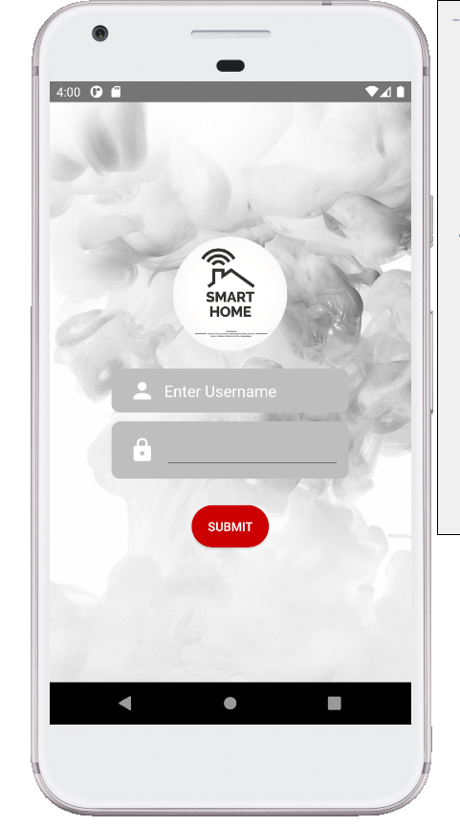

LAYOUT APLIKASI
Tampilan Login Aplikasi
Meminta Username
Username
Password
Submit Login

Slide 8
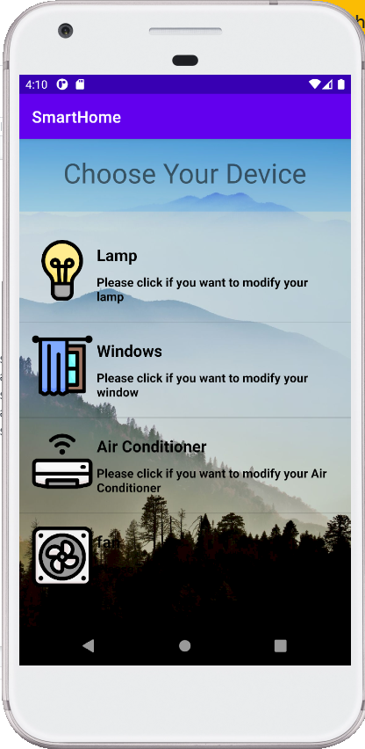
LAYOUT APLIKASI
Tampilan Menu aplikasi
Tombol Lampu
Tombol Lampu
Tombol Lampu
Tombol Jendela
Tombol AC
Tombol Kipas Angin

Slide 9
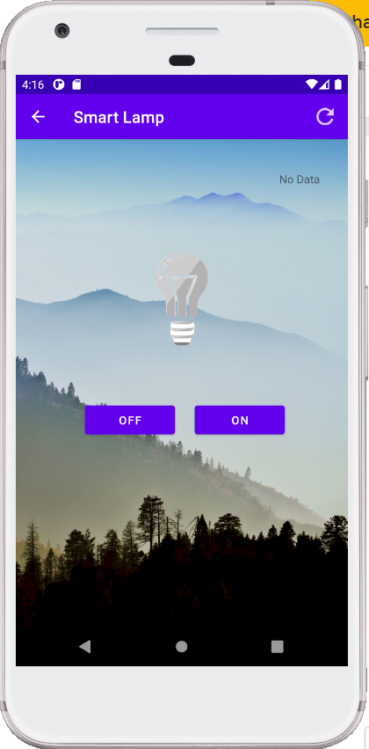
LAYOUT APLIKASI
Tampilan Device Lampu

Slide 10
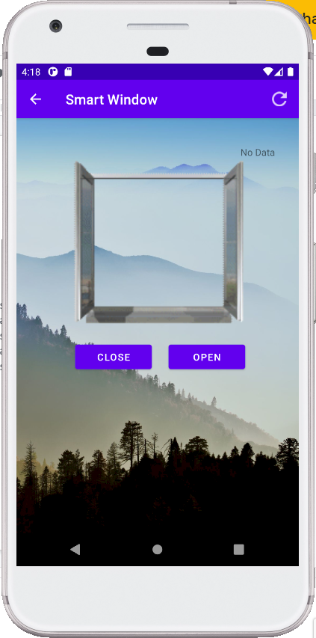
LAYOUT APLIKASI
Tampilan Device
Jendela

Slide 11
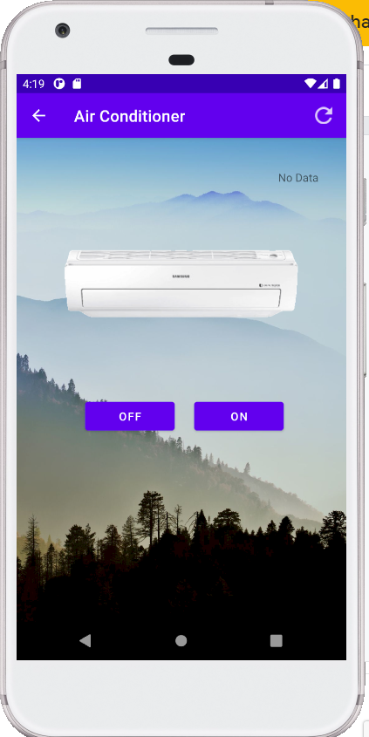
LAYOUT APLIKASI
Tampilan Device Kipas

Slide 12
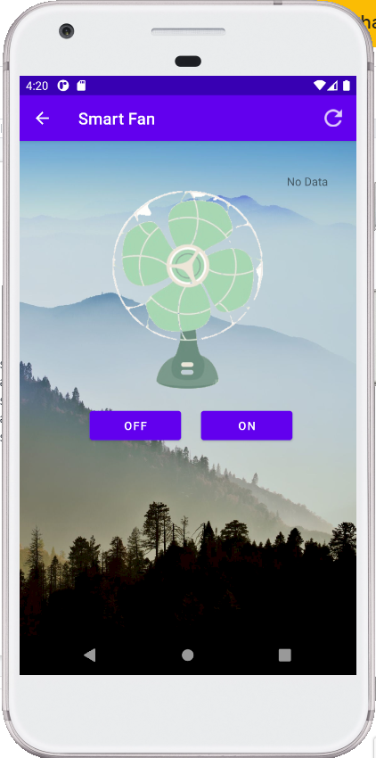
LAYOUT APLIKASI
Tampilan Device
Air Conditioner (AC)

Slide 13
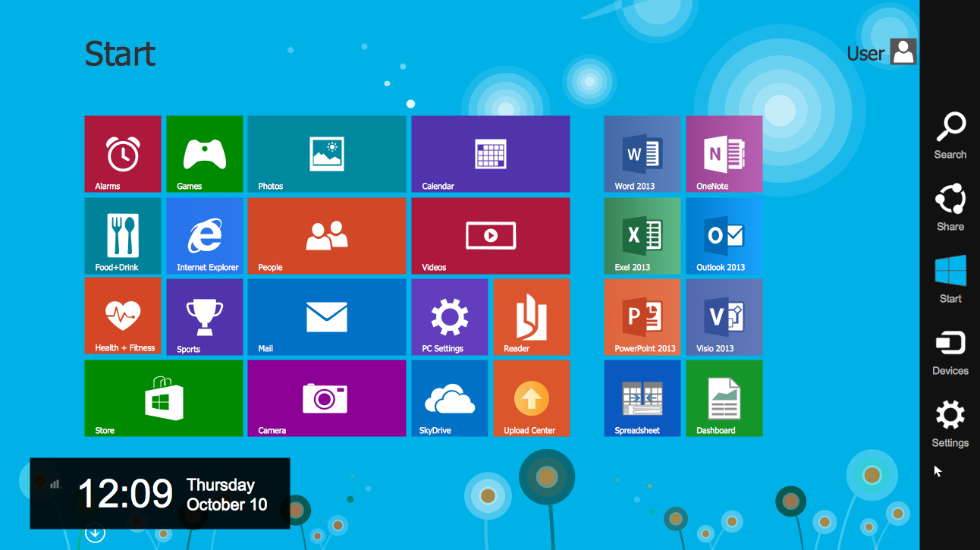
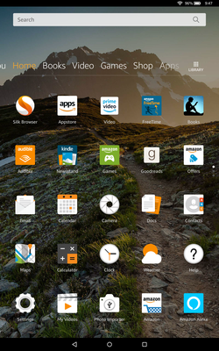
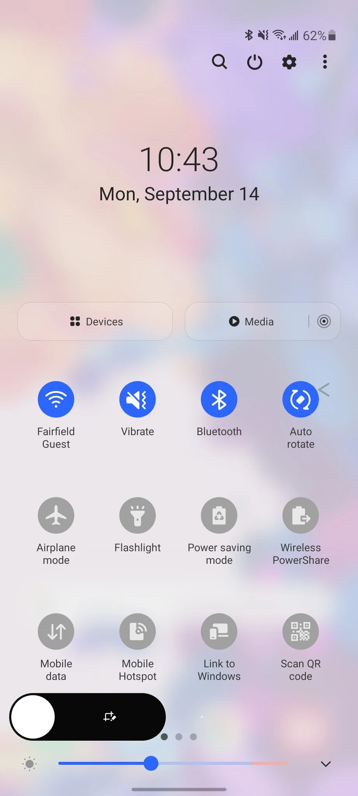
Terima kasih!

Slide 14
Sesi Simulasi

